Slide 1
Estudando para o ENEM de forma invertida
E.E.E.F.M. “Coronel Gomes de Oliveira”
Nome: Gustavo dos Santos Ambuzeiro
Turma: 2°V01
Professor: Lucas Xavier
ENEM 2012, questão 50
Grandeza Vetorial

Slide 2
Competência e Habilidade
Competência III
Selecionar, organizar, relacionar, interpretar dados e informações representados de diferentes formas para tomar decisões e enfrentar situações/problemas.
Habilidade H20
Utilizar leis físicas para interpretar processos naturais e tecnológicos que envolvem trocas de calor, mudanças de pressão e densidade ou interações físicas que provoquem movimentos de objetos

Slide 3
Mapa Conceitual

Slide 4
Grandeza Vetorial
Vetor é um ente matemático caracterizado por possuir um sentido, uma direção e um módulo (intensidade). Graficamente, vetor é representado por uma reta orientada, indicado por uma letra sobre a qual colocamos uma seta.

Slide 5
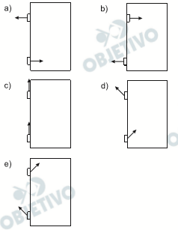
Questão 50 do ENEM, 2012
O mecanismo que permite articular uma porta (de um móvel ou de acesso) é a dobradiça. Normalmente, são necessárias duas ou mais dobradiças para que a porta seja fixada no móvel ou no portal, permanecendo em equilíbrio e podendo ser articulada com facilidade. No plano, o diagrama vetorial das forças que as dobradiças exercem na porta está representado em:

Slide 6
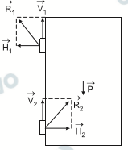
Resolução
A porta tende a girar no sentido horário. Com isso, ela traciona, horizontalmente, a dobradiça superior e comprime, horizontalmente, a dobradiça inferior. Essas dobradiças reagem na porta com as forças → H1 e→ H2, respectivamente, indicadas abaixo. Além disso, na vertical, a porta recebe as forças → V1 e→ V2 que, somadas, equilibram o peso da porta.
Alternativa A

